Slide 1
静电场
电 场
电 荷
电 荷
场
物 质
实物
静电场: 静止电荷周围存在的电场

Slide 2
静电场的基本性质
1. 对放在其内的任何电荷都有作用力。
2. 当带电体在电场中移动时，电场作用
的力将对带电体做功，这表明电场具
有能量。
电场能使引入电场中的导体或电介质
分别产生静电感应现象或极化现象。

Slide 3
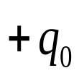



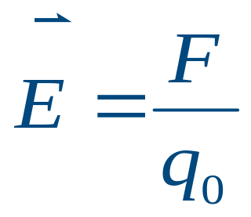
电场强度
1 试验电荷
点电荷
电荷足够小
试验电荷
2 电场强度
场源电荷
电场强度:电场中任一点的电场强度，在数值和方向
上等于静止于该点的单位正电荷所受的力。

Slide 4

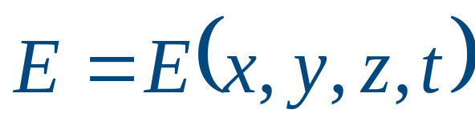


电场强度
电场强度是矢量
单位:
试验电荷
和试验电荷无关
电荷q受电场力:
场源电荷

Slide 5
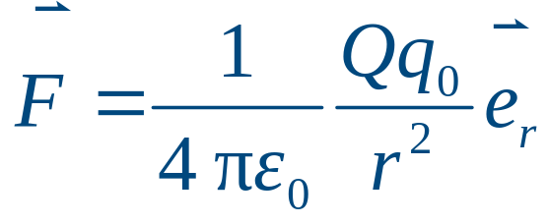
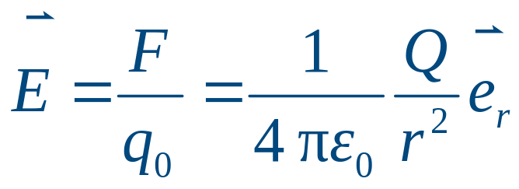





点电荷的电场强度
-
+
P
1.球对称
2. 从源电荷指向场点
3.场强方向:正电荷受力方向

Slide 6
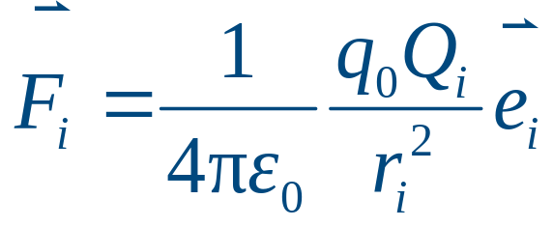
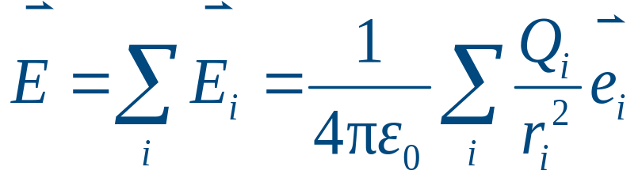





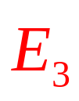




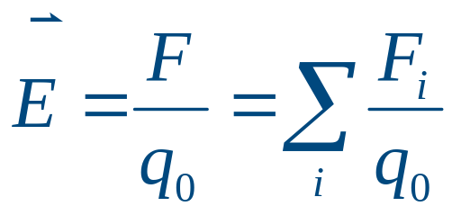

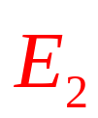








电场强度叠加原理
点电荷系的电场

Slide 7
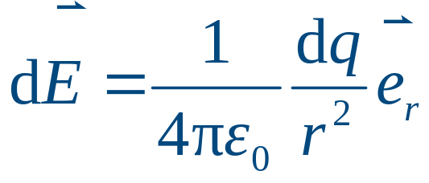
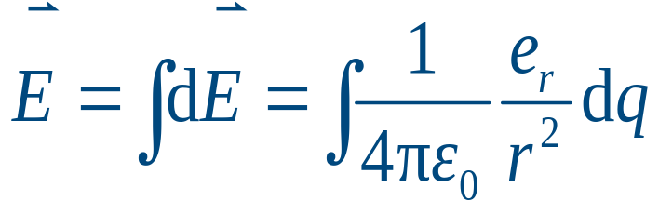



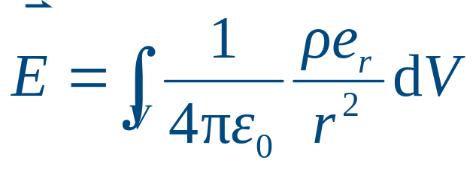



电场强度叠加原理
电荷连续分布的电场
电荷体密度 ρ
+

Slide 8

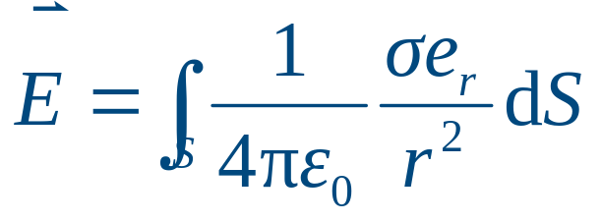
电场强度叠加原理
电荷连续分布的电场
电荷面密度 σ
+

Slide 9

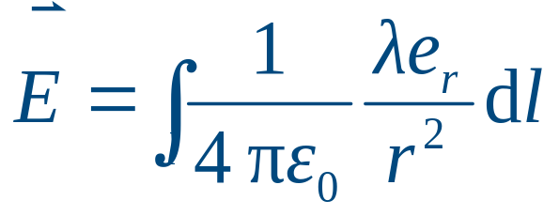

电场强度叠加原理
电荷连续分布的电场
电荷线密度 λ

Slide 10

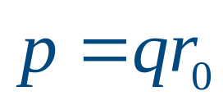



电偶极子的电场强度
电偶极子的轴
电偶极矩(电矩)
-
+

Slide 11
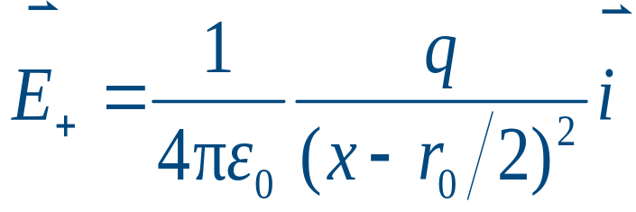
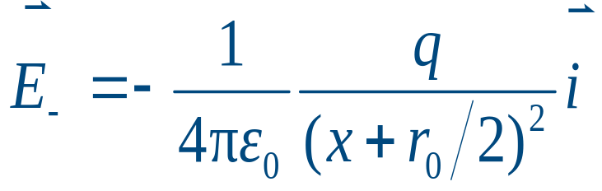
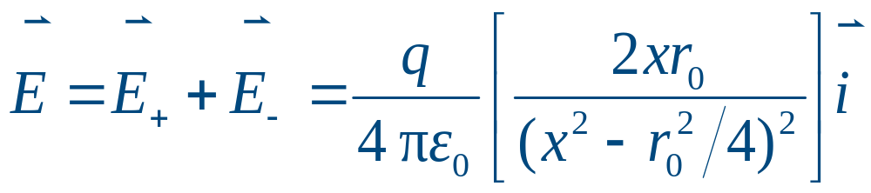




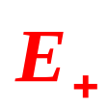


电偶极子的电场强度
（1）轴线延长线上一点的电场强度
.
.
-
+

Slide 12
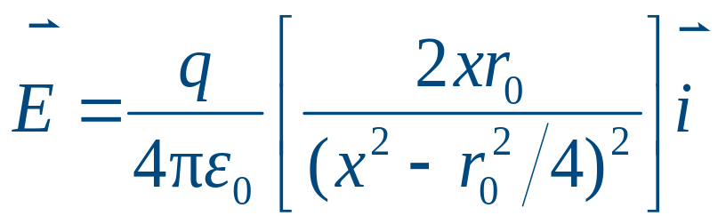

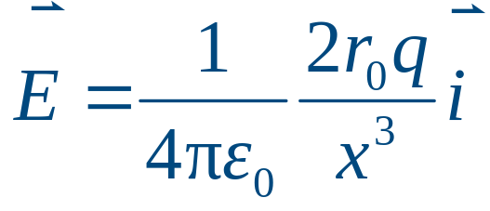
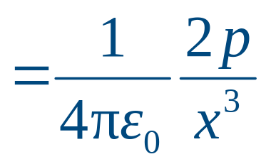

电偶极子的电场强度
.
.
-
+

Slide 13
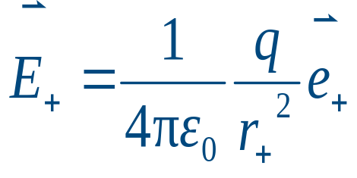


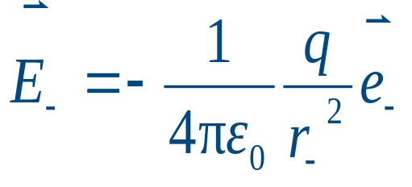


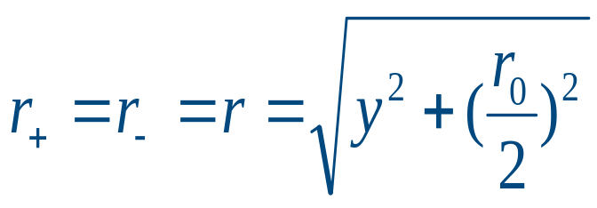




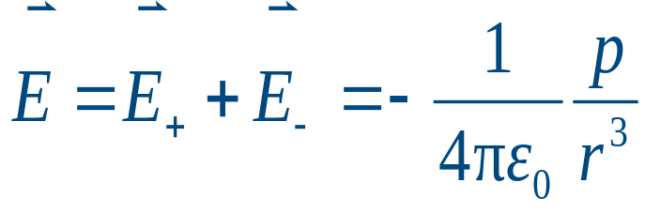



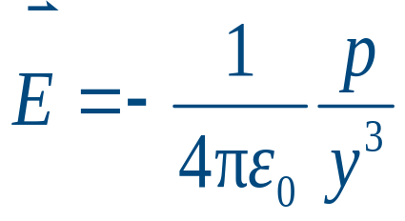



电偶极子的电场强度
（2）轴线中垂线上一点的电场强度
.
.
-
+

Slide 14





例题
例1 正电荷q均匀分布在半径为R的圆环上. 计算通过环心点O并垂直圆环平面的轴线上任一点P处的电场强度。

Slide 15
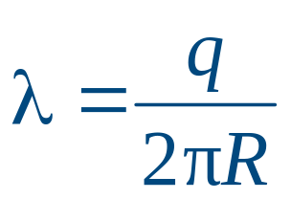
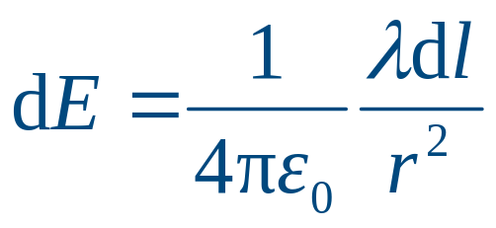

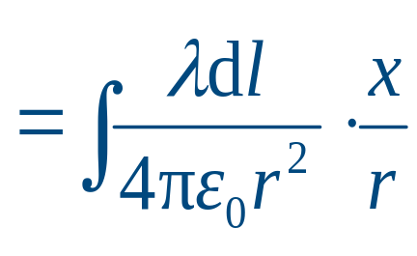
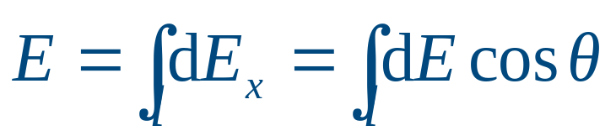
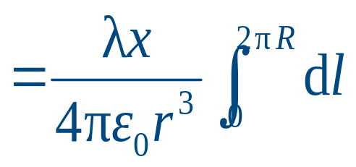


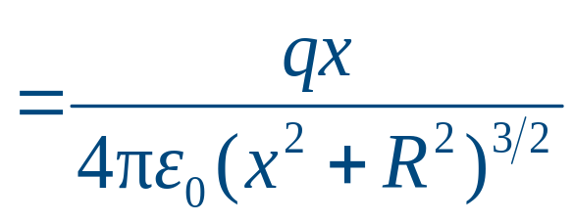
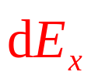



例题
解

Slide 16
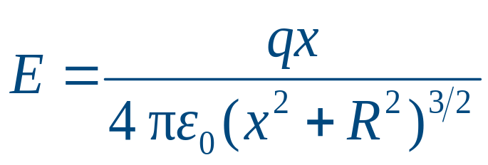
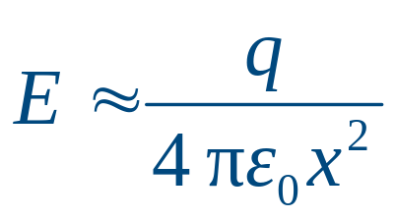

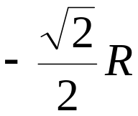


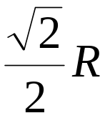



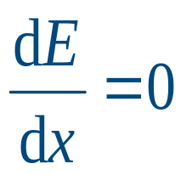
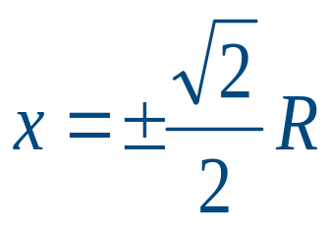
讨论
（1）
（2）
（3）

Slide 17





例题
例2 有一半径为R，电荷均匀分布的薄圆盘，其电荷面密度为σ 。求通过盘心且垂直盘面的轴线上任意一点处的电场强度。

Slide 18
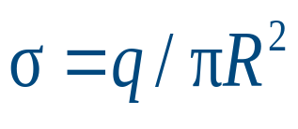
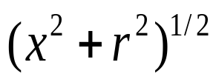

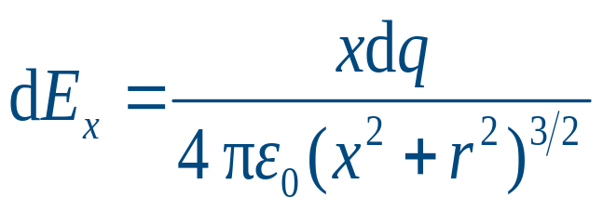
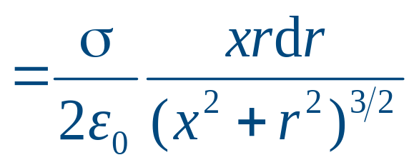
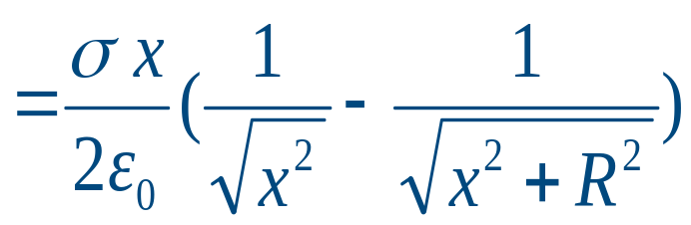
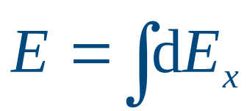
例题
解
r
dr

Slide 19
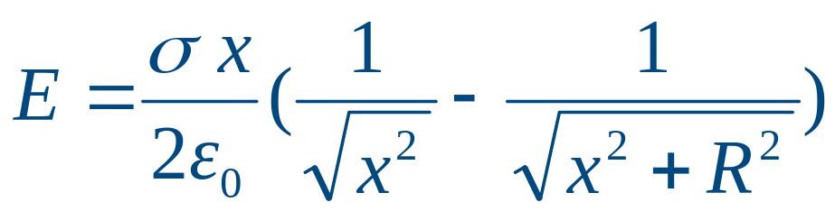
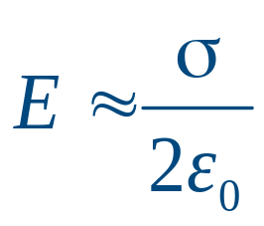

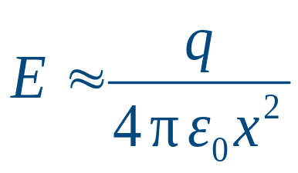

例题
r
dr

Slide 20


小结
选取典型的电荷元，画出 ；
2. 引入电荷密度，写出 ；
3. 建立坐标系，写出分量式；
4. 写出积分式，统一积分变量；
5. 定出上下限，注意对称性；
6. 积分求结果，代数求其值；
7. 进行讨论，加深理解。

